Slide 1
Optics Calculation of Sawtooth
Jin Wu, Yuan Zhang, Sha Bai

Slide 2
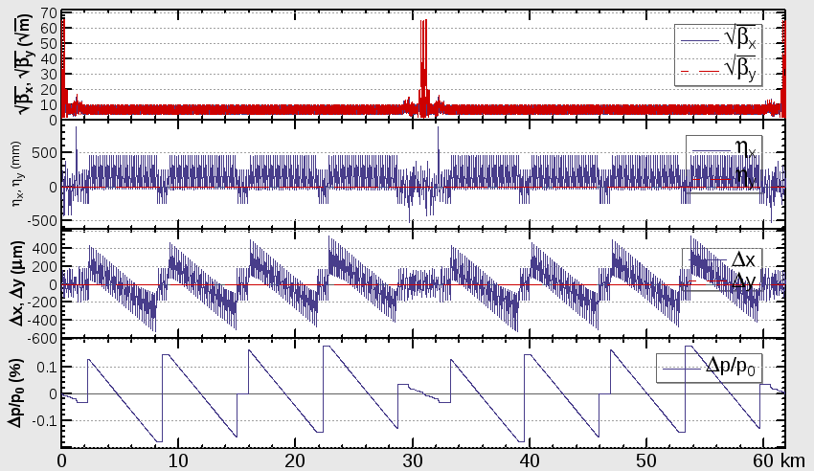
Lattice: PDR
version: CEPC_ARC_PDR_IR_96fam_damp, by Yiwei Wang

Slide 3
计算Sawtooth方式的比对
SAD：用新版本SAD加上RADCOD计算的BEAMLINE
RADCOD：SAD里加上同步辐射计算轨道和发射度的FLAG
Extract ：每个元件拆分计算BEAMLINE
这里每个BEAMLINE手动加入了能量偏差（每个元件均不同）
两种方式均利用transfermatrix计算，同时和magnets scaling做比对

Slide 4
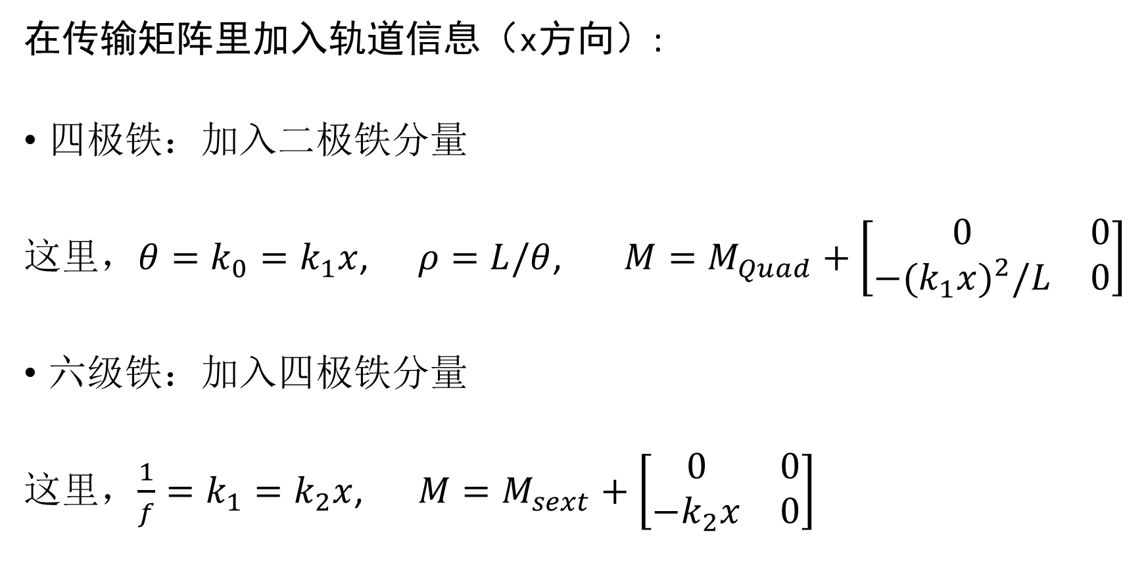
在传输矩阵里加入轨道信息（x方向）:
四极铁：加入二极铁分量
这里，$θ=k_{0}=k_{1}x$, $ρ=L/θ$, $M=M_{Quad}+\left[\begin{matrix}0 & 0 \\ {−(k_{1}x)}^{2}/L & 0\end{matrix}\right]$
六级铁：加入四极铁分量
这里，$\frac{1}{f}=k_{1}=k_{2}x$, $M=M_{sext}+\left[\begin{matrix}0 & 0 \\ −k_{2}x & 0\end{matrix}\right]$

Slide 5
Twiss parameters comparison
 | NO Sawtooth | Sawtooth (magnets scaling) | Sawtooth (SAD-RING) | Sawtooth (ExtractBeamLine)
μ_{x} | 0.0800001 | 0.0792002 | 0.0809842 | 0.0790465
μ_{y} | 0.2200000 | 0.2164171 | 0.2189670 | 0.2190392
β_{x}* | 0.219915 | 0.220100 | 0.2197036 | 0.2190341
β_{y}* | 0.001000 | 0.001008 | 0.0010812 | 0.0010006
ε_{x} | 2.15121 nm | 29.8862 nm
ε_{z} | 3.38423E-6 m | 3.29575E-6 m
Bunch length | 2.53716622 mm | 2.65484053 mm

Slide 6
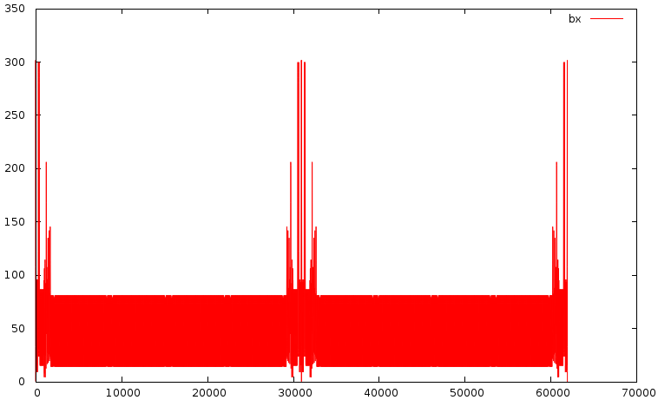
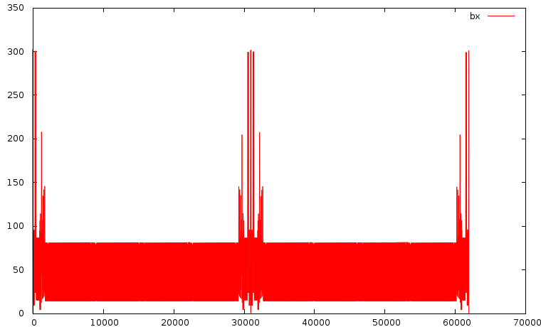
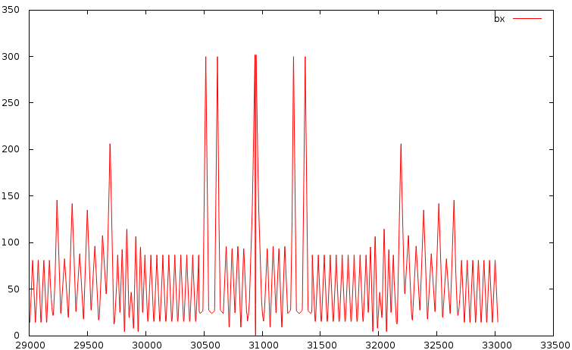
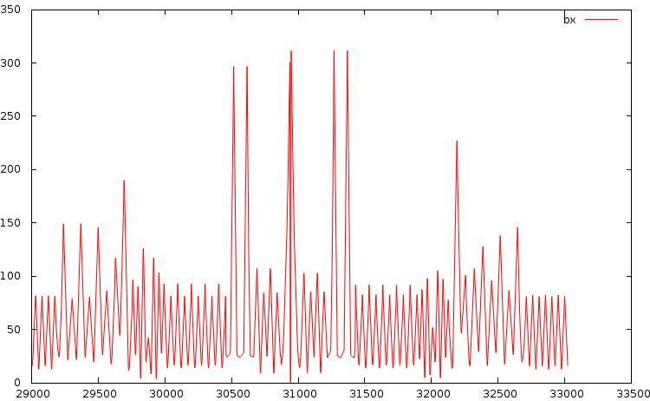
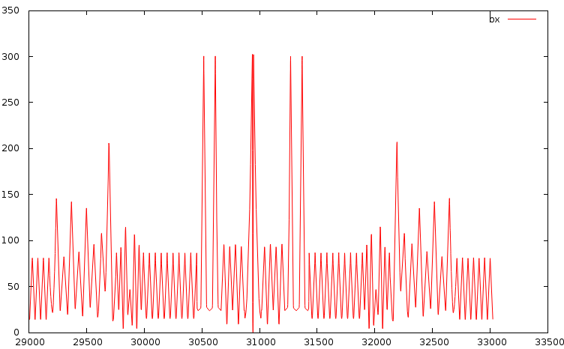
Optics (no Sawtooth & SAD & Extract)(没加轨道)
这应该是个错误的示范！

Slide 7
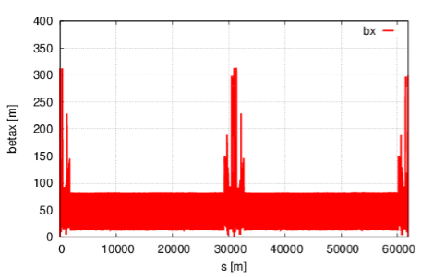
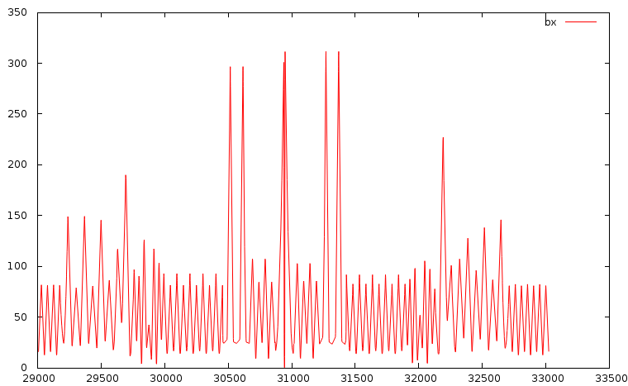
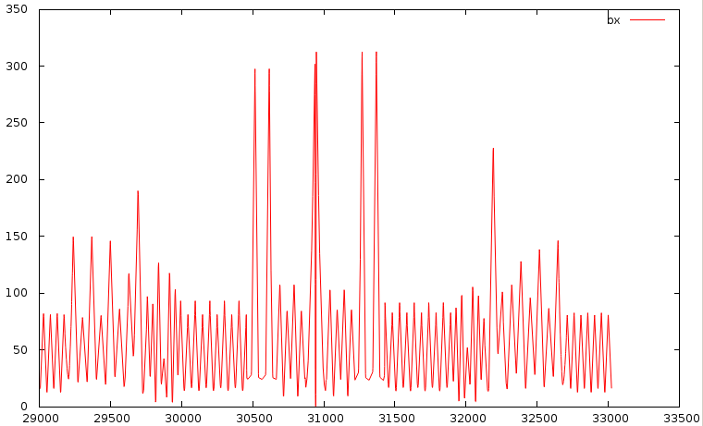
加入轨道信息后对比betax

Slide 8
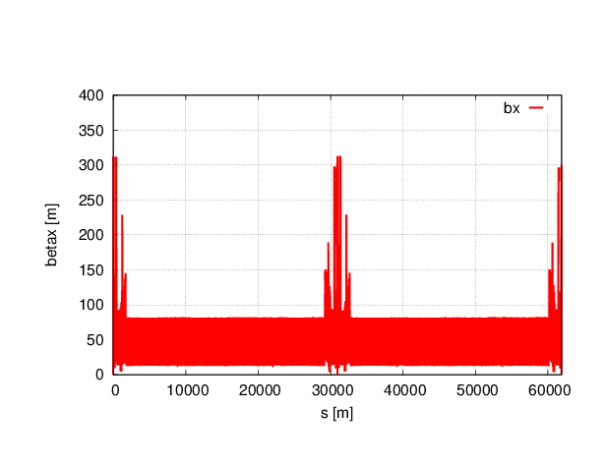
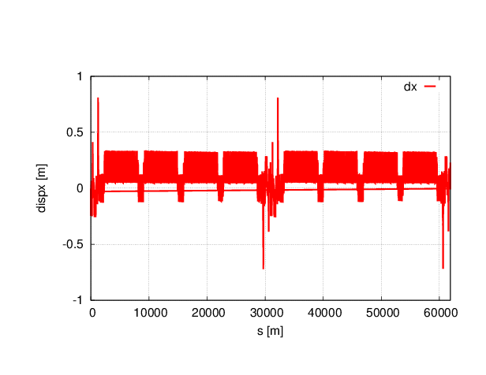
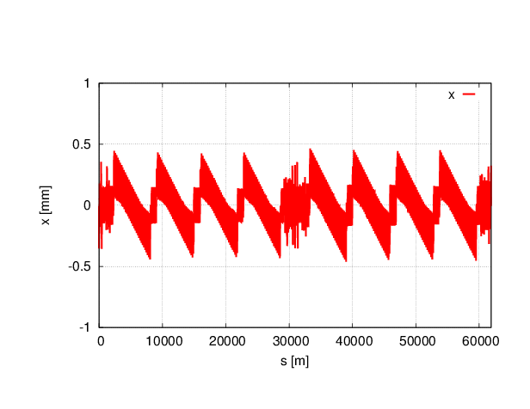
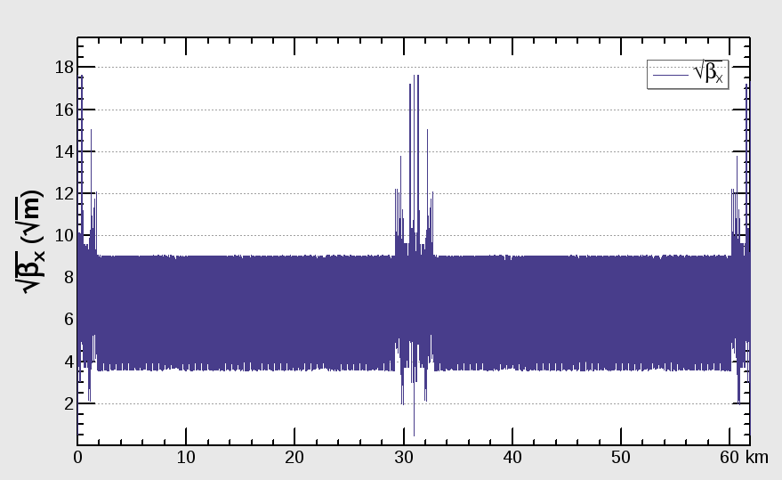
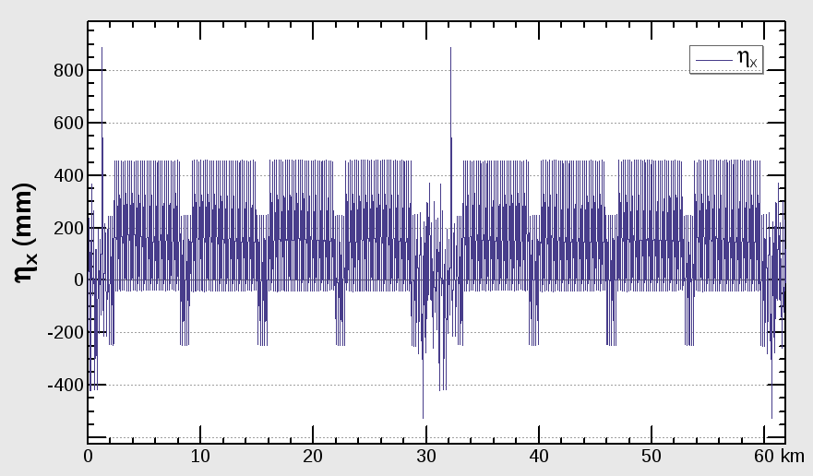
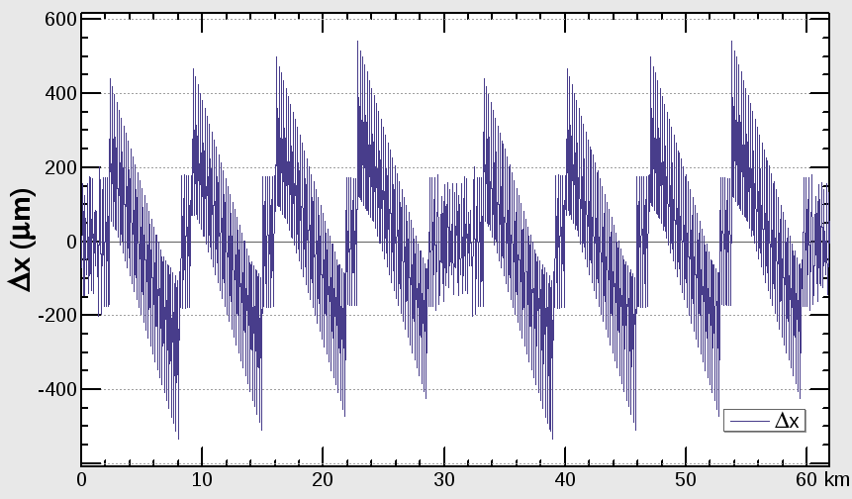
Results of Magnets scaling vs. SAD

Slide 9
结论
相比之前只考虑了dp的变化，加入轨道信息后的传输矩阵得到的beta函数信息应该更接近SAD计算的结果；
这样的方法较为粗略，没有考虑每个元件内部的能量变化，只能作相对参考，也需要更多的例子验证可行性；
初步认为SAD直接计算的结果和做magnet scaling得到的结果较为一致，也许需要其他验证的方式。

